Slide 1
Les applications hydrogène
Support étudiant
Content created by
<Partner logo>
Dernière mise à jour le 04-11-2019

Slide 2
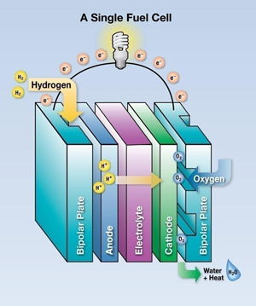
Applications hydrogène
Différentes industries utilisent l’hydrogène de manière sécurisée depuis des décennies dans les applications suivantes :
Raffinage du pétrole
Purification du verre
Fabrication de semi-conducteurs
Applications aérospatiales
Production d'engrais
Soudage et traitement thermique des métaux
Produits pharmaceutiques
En tant que liquide de refroidissement dans les générateurs de centrales électriques
Pour l'hydrogénation des acides gras insaturés dans l'huile végétale
Comment les Piles à Combustible pourraient répondre aux problématiques énergétiques actuelles ?
Dernière mise à jour le 04-11-2019

Slide 3
Les piles à combustible peuvent être utilisées dans diverses applications qui peuvent être catégorisées en trois groupes :
1 – Génération de puissance pour des applications portables
2 – Génération de puissance pour
des applications stationnaires
3 – Génération de puissance pour
des applications transports
Pouvez-vous donner un exemple pour chaque catégorie?
Dernière mise à jour le 04-11-2019

Slide 4
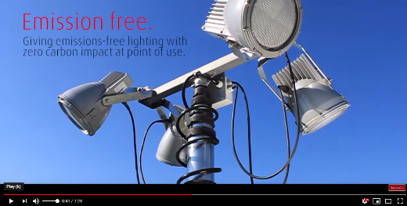
1 - Génération de puissance pour des applications portables
Les systèmes piles à combustible compacts et portables peuvent être utilisés pour recharger des batteries ou pour alimenter directement des appareils électroniques grand public (tels que les ordinateurs portables et les smartphones). Les piles à combustible portables peuvent également fournir une alimentation de secours hors réseau (dans des endroits éloignés, par exemple)
Pouvez-vous penser à d'autres endroits où une pile à combustible portative pourrait être utilisée ?
Dernière mise à jour le 04-11-2019

Slide 5
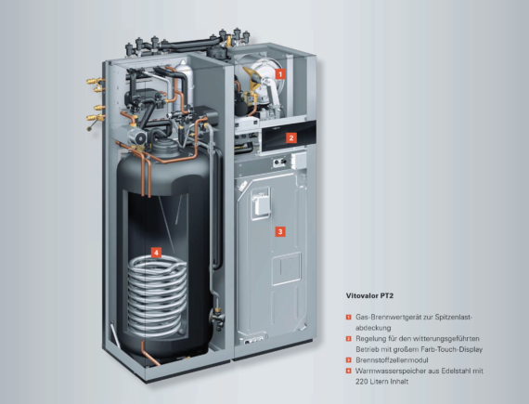
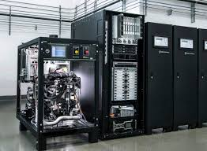
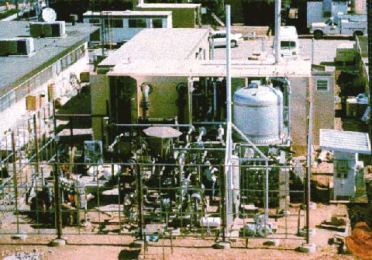
2 - Génération de puissance pourdes applications stationnaires
Les piles à combustible peuvent jouer un rôle important dans la production décentralisée et sont souvent utilisées comme source d'énergie primaire ou d'appoint pour les grandes infrastructures énergétiques. Ils sont très efficaces : 50 % pour la production d'électricité et plus de 90 % pour la récupération de chaleur (sans compter qu'il n'est pas nécessaire d'installer de longues lignes de transport, avec les pertes de puissance qui en découlent).
Il existe trois utilisations principales pour les applications stationnaires :
Production combinée de chaleur et d’électricité
(Cogénération)
Alimentation sans coupures
(UPS - onduleur)
Groupes électrogènes primaires
Ces systèmes utilisent à la fois la chaleur et l'électricité produites par la pile à combustible pour maximiser l'efficacité énergétique (la chaleur, qui est perdue dans d'autres systèmes, peut être utilisée pour chauffer l'eau et/ou chauffer les locaux d'un bâtiment, par exemple).
Sources d'énergie ininterrompue qui sont principalement utilisées comme source d'énergie de secours en cas de panne du réseau. Ils peuvent remplacer les groupes électrogènes diesel dans des installations essentielles comme les hôpitaux et les fermes de serveurs.
Grandes unités stationnaires pouvant servir à produire de l'électricité pour les installations ou pour le réseau.
Dernière mise à jour le 04-11-2019

Slide 6
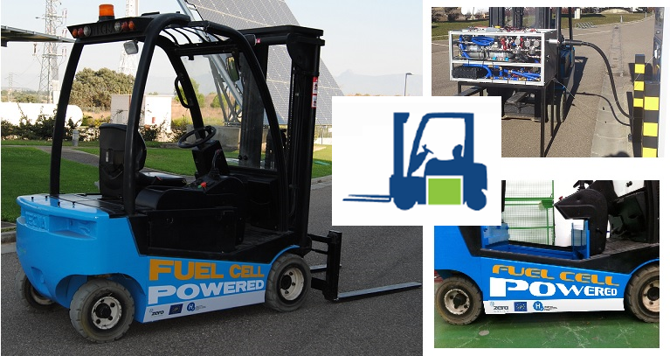
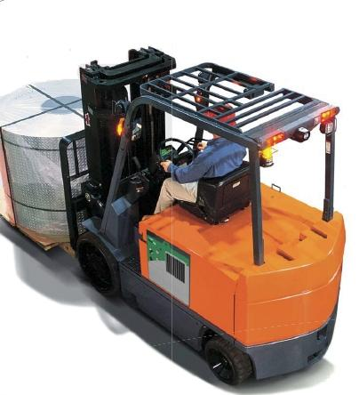
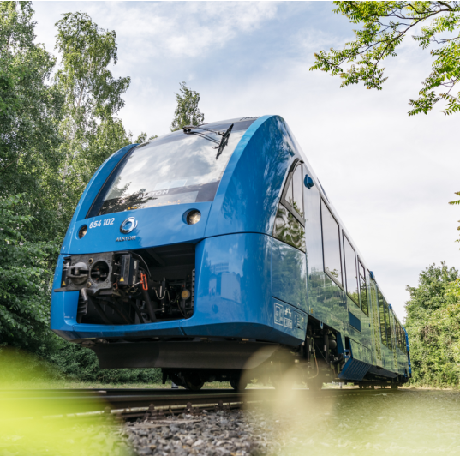
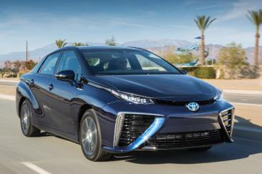
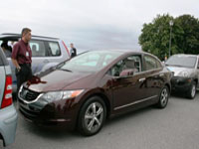
3 - Génération de puissance pour des applications transports
.
Les piles à combustible peuvent être utilisées pour alimenter des scooters, des chariots élévateurs, des autobus, des trains, des bateaux, des avions et des voitures.
De nouveaux marchés émergent pour les chariots de manutention (p. ex., chariots élévateurs) et les voitures particulières alimentées par des piles à hydrogène. Des stations de ravitaillement en hydrogène intérieures et extérieures sont en cours de construction. Une pile à combustible est un dispositif qui combine l'hydrogène et l'oxygène de l'air dans une réaction électrochimique pour créer de l'électricité, qui peut alimenter un moteur électrique et propulser un véhicule. Les piles à combustible sont deux fois plus économes en énergie que les moteurs à combustion, et l'hydrogène utilisé pour les alimenter peut provenir de diverses sources, y compris des sources d'énergie renouvelables. Une pile à combustible n'émet que de la chaleur et de l'eau, sans produire de polluants atmosphériques ou de gaz à effet de serre.
Dernière mise à jour le 04-11-2019

Slide 7
Les piles à combustible sont plus propres et plus efficaces que les moteurs à combustion traditionnels et les centrales électriques. L'hydrogène et les piles à combustible peuvent également être utilisés dans des applications mobiles pour alimenter des véhicules et des générateurs mobiles.
Pouvez-vous penser aux trois principaux avantages ou inconvénients d'une transition immédiate aux piles à hydrogène ?
Séparer vous en groupes opposés et débattre
Dernière mise à jour le 04-11-2019

Slide 8
Avantages possibles
Réduire les émissions de gaz à effets de serre
Haut rendement
Flexibilité dans l'installation et l'utilisation
Réduction de la demande de pétrole étranger
Inconvénients possibles
La plus grande partie est actuellement produite à partir de combustibles fossiles.
Disponibilité limitée
Le coût
Problèmes de stockage
Dernière mise à jour le 04-11-2019

